Slide 1
Množice
v Pythonu

Slide 2
Podatkovni tip set
Shramba podatkov, ki vsak element vsebuje le enkrat
  imena_Mlakar = {'Bertolin', 'Štefana', 'Guido', 'Karlo', 'Pepa'}
  pravljična_števila = {3, 7, 9, 10, 12}
  matematične_konstante_python = {math.pi, math.e, math.tau, math.tau, math.inf, math.nan}
  samoglasniki = {'a', 'e', 'i', 'o', 'u'}
Prazna množica
  prazna_množica = set()

Slide 3
set(nekaj)
set(nekaj) zna tudi
  >>> set([1, 2, 3])
  {1, 2, 3}
  >>> set(range(5))
  {0, 1, 2, 3, 4}
  >>> set([6, 42, 1, 3, 1, 1, 6])
  {1, 42, 3, 6}
  >>> set("Benjamin")
  {'a', 'B', 'e', 'i', 'j', 'm', 'n'}
Kaj lahko uporabimo kot argument?

Slide 4
Tole pa ne gre …
>>> set ([[2,3], [6]])
Traceback (most recent call last):
File "<input>", line 1, in <module>
TypeError: unhashable type: 'list'
>>> set ({{2}, {3, 4}})
Traceback (most recent call last):
File "<input>", line 1, in <module>
TypeError: unhashable type: 'set'
Elementi množice so lahko samo "nespremenljivi elementi" (tabele in množice pa pač lahko spreminjamo!)
V Pythonu ne moremo narediti npr. potenčne množice – {1, 2} → {{}, {1}, {2}, {1, 2}}
Torej (ni čisto prav, a …): elementi množic so lahko nizi in števila (no, pa tudi n-terke/nabori/ (recimo pari))

Slide 5
In kaj pravi dokumentacija
https://docs.python.org/3.8/library/stdtypes.html#set-types-set-frozenset

Slide 6
Nekaj operacij
Ali je element v množici
  'Janko' in mn_prijateljev
Dodajanje elementov
  mn_prijateljev.add('Janko')
  Kaj, če je 'Janko' že v mn_prijateljev?
Odstranjevanje elementov
  mn_prijateljev.remove('Janko')
  mn_prijateljev.discard('Janko')
Razlika?

Slide 7
Podmnožice
issubset(mno)
  >>> moji_prijatelji = {'Janez', 'Peter', 'Cena', 'Tilka'}
  >>> sošolci = {'Janez', 'Tilka'}
  >>> prijatelji_zUlice = {'Janez', 'Cena', 'Marta'}
  >>> sošolci.issubset(moji_prijatelji)
  True
  >>> moji_prijatelji.issubset(sošolci)
  False
  >>> prijatelji_zUlice.issubset(moji_prijatelji)
  False
In z relacijskimi operatorji
  <, <=, >, >= …

Slide 8
"Prave" operacije
Unija
  >>> moji_prijatelji = {'Janez', 'Peter', 'Cena', 'Tilka'}
  >>> prijatelji_zUlice = {'Janez', 'Cena', 'Marta'}
  >>> vsi_prijatelji = moji_prijatelji.union(prijatelji_zUlice)
  >>> vsi_prijatelji
  {'Marta', 'Cena', 'Peter', 'Janez', 'Tilka'}
  >>> vsi_prijatelji.union({'Matija', 'Mojca'})
  {'Marta', 'Cena', 'Peter', 'Janez', 'Mojca', 'Tilka', 'Matija'}
  >>> vsi_prijatelji
  {'Marta', 'Cena', 'Peter', 'Janez', 'Tilka'}
  >>>
Presek
  mnA.intersection(mnB) ≡ mnA ∩ mnB
Razlika
  mnA.difference(mnB) ≡ mnA - mnB

Slide 9
Razdeli množico na pol

Slide 10
Ideja
Z zanko for se sprehodimo po množici
V novo množico vstavljamo elemente
Ko smo jih dali že pol, zapustimo zanko
Drugi del dobimo s pomočjo razlike množic

Slide 11
Razdeli množico na pol
def na_Pol(mno):
'''Razdelimo množico mno na dve polovici'''
koliko = len(mno)
st_el = koliko//2 # koliko elementov bo v novi množici
nova = set()
for x in mno: # najprej poberemo pol elementov iz mno
if len(nova)== st_el: # dobili smo že dovolj elementov
break
nova.add(x)
# ustvarimo še drugo polovico
druga = mno.difference(nova)
return (nova, druga)

Slide 12
Nekaj zgledov uporabe

Slide 13
Sestavi množico besed v stavku
Iz 'gori na gori gori' želimo dobiti množico besed, torej {'gori, 'na'}
Besede so ločene s presledki
set('gori na gori gori'.split())

Slide 14
Izpiši vse različne črke v besedi
'Jabadabaduuuu'
Vrstni red ni važen!
Recimo:
J - a - b - d - u -
for črka in set('Jabadabaduuuu'):
print(črka, sep = ' - ')
print()

Slide 15
Učinkovitost
Preverjanje, ali je x element množice, je veliko hitrejše kot preverjanje, ali je x element tabele (z istimi elementi kot množica)
sez = [2, 34, 23, 3, 33, 312, 213, 1, 20, 7]
množica = set(sez)
x in sez
x in množica

Slide 16
Učinkovitost
import time
tab = [2, 34, 23, 3, 33, 312, 213, 1, 20, 7]
množica = set(tab)
stPon = 10000 # število ponovitev poskusa
# preverjanje s tabelo
zac = time.time()
for _ in range(stPon): # število ponovitev
for elt in tab:
preveri = elt in tab
preveri = (elt*1000) in tab # elementa ni
kon = time.time()
print(" Seznam: ", kon - zac)
# preverjanje z množico
zac = time.time()
for _ in range(stPon): # število ponovitev
for elt in sez:
preveri = elt in množica
preveri = (elt*1000) in množica # elementa ni
kon = time.time()
print("Množica: ", kon - zac)
>>>
Seznam: 0.07500386238098145
Množica: 0.031002044677734375
>>>

Slide 17
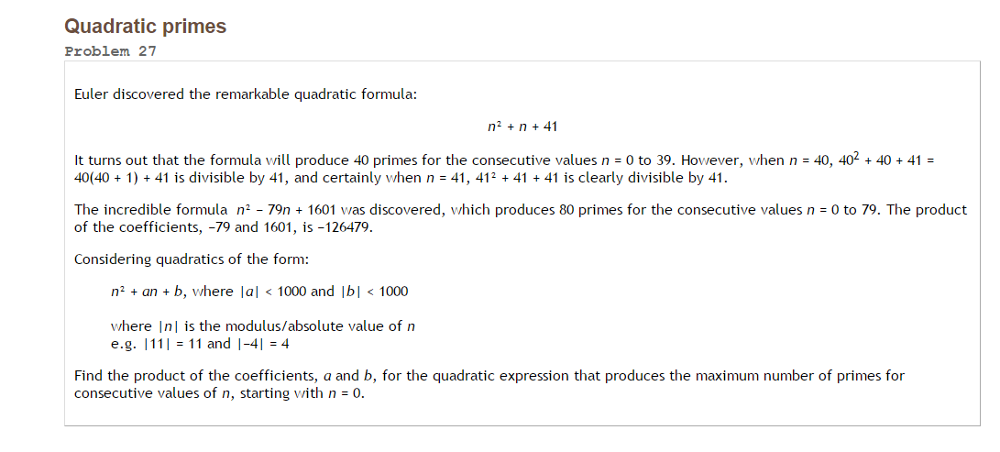
Učinkovitost

Slide 18
Učinkovitost
import time
pra1000 = set(praStevila(100000)) # pretvorimo v množico
zac = time.time()
naj = 0
for a in range(-1000,1000):
for b in range(-1000,1000):
zap = koliko(a, b, pra1000)
if zap > naj:
naj = zap
ma, mb = a, b
konec = time.time()
print(ma, mb, naj, ma*mb, konec - zac)
# s seznamom
pra1000 = praStevila(100000)
zac = time.time()
naj = 0
for a in range(-1000,1000):
for b in range(-1000,1000):
zap = koliko(a, b, pra1000)
if zap > naj:
naj = zap
ma, mb = a, b
konec = time.time()
print(ma, mb, naj, ma*mb, konec - zac)
>>>
-61 971 71 -59231 2.8031599521636963
-61 971 71 -59231 681.4529769420624
>>>

Slide 19
S pomočjo Eratostenovega sita poišči vsa praštevila do n
Z uporabo množic
Sito - množica
Ideja:
  Najprej so kandidati vsa števila od 2 do n
  Preverimo vse kandidate od 2 do n
    Poiščemo prvega kandidata, ki je še v množici kandidatov
    Iz množice kandidatov odstranimo vse njegove večkratnike

Slide 20
Koda
Kandidati
  kandidati = set(range(2, n + 1))
Preverjanje vseh kandidatov
p = 2 # prvi kandidat
while p < n:
# poiščemo prvo praštevilo
while not p in kandidati and p <= n:
p += 1

Slide 21
Koda II
Odstranimo večkratnike
veckr = set(range(2*p, n + 1, p))
kandidati = kandidati - veckr

Slide 22
In vse skupaj
def eratostenovo_sito(n):
'''S pomočjo množic poiščemo vsa praštevila do n. Uporabimo Eratostenovo sito '''
kandidati = set(range(2, n + 1))
p = 2 # prvi kandidat
while p < n:
# poiščemo prvo praštevilo
while not p in kandidati and p <= n:
p += 1
# odstranimo večkratnike
veckr = set(range(2*p, n + 1, p))
kandidati = kandidati - veckr
p += 1 # naslednji kandidat za praštevilo
return kandidati

Slide 23
Izvedba
>>> eratostenovo_sito(100)
{2, 3, 67, 5, 7, 71, 73, 11, 13, 79, 17, 19, 83, 23, 89, 29, 31, 97, 37, 41, 43, 47, 53, 59, 61}
Ker je množica neurejena, iz nje naredimo tabelo, ki jo uredimo
return sorted(list(kandidati))
>>> eratostenovo_sito(100)
[2, 3, 5, 7, 11, 13, 17, 19, 23, 29, 31, 37, 41, 43, 47, 53, 59, 61, 67, 71, 73, 79, 83, 89, 97]

Slide 24
Druga oblika
def prastevila(n):
'''tabela vseh praštevil do n'''
np1 = n + 1
s = list(range(np1))
s[1] = 0
sqrtn = int(round(n**0.5))
for i in range(2, sqrtn + 1):
if s[i]:
s[i*i : np1 : i] = [0] * len(range(i*i, np1, i))
return set(list(filter(None, s)))
0 Python razume kot False / ostala cela kot True
Zamenjava elementov niza
Ohranimo le vrednosti, ki so True (upoštevaj )

Slide 25
